Slide 1

第19讲 docker综合实训1

Slide 2
一
通过Dockerfile文件构建镜像
二
调试Dockerfile文件
目录
三
使用docker commit命令
CONTENTS
四
如何运行和如何进入容器
五
Docker常用操作

Slide 3
1
通过Dockerfile文件构建镜像
Part

Slide 4
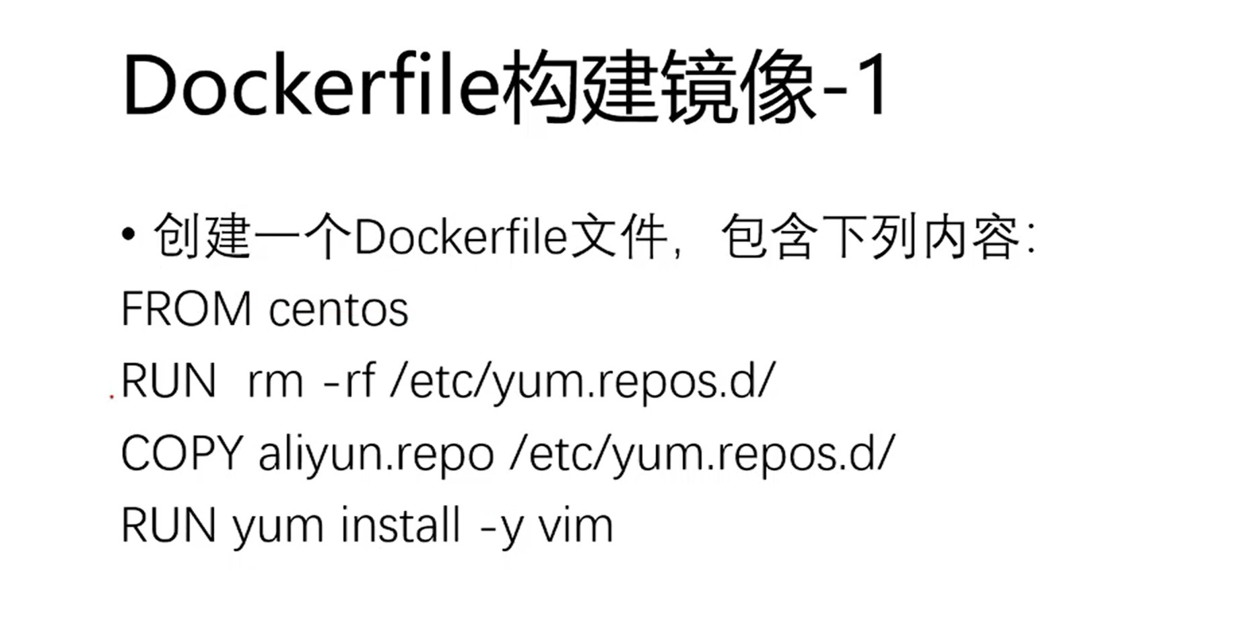
一、通过Dockerfile文件构建镜像

Slide 5
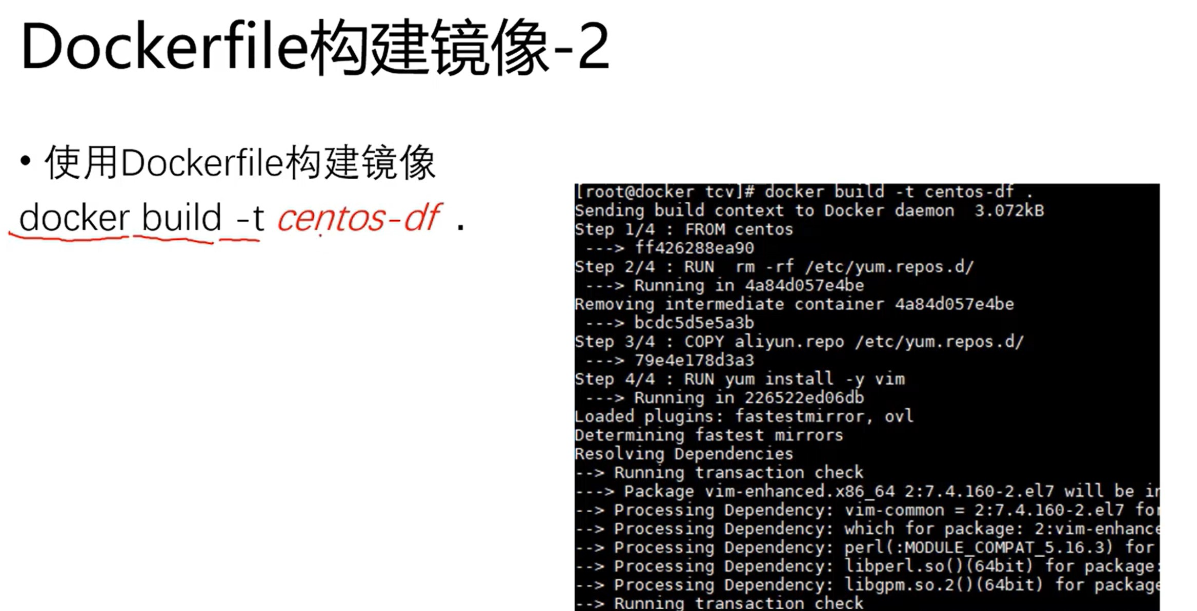
一、通过Dockerfile文件构建镜像

Slide 6
2
调试Dockerfile文件
Part

Slide 7
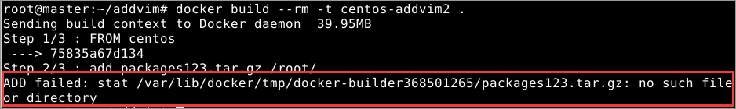
二、调试Dockerfile文件
编写错误的Dockerfile文件，根据错误提示修改Dockerfile
vim Dockerfile
FROM centos
ADD packages123.tar.gz /root/
RUN yum install -y /root/addvim/*.rpm
运行docker build构建新镜像，并新命名为centos-addvim2。但会出现明显错误提示。图片显示第二步出错，找不到文件。

Slide 8
3
使用docker commit命令
Part

Slide 9
三、使用docker commit命令
命令格式如下：
docker commit -m="提交的描述信息" -a="作者" 容器ID 要创建的目标镜像名:[标签名]
OPTIONS说明：
-a：提交的镜像作者；
-c：使用Dockerfile指令来创建镜像；
-m：提交时的说明文字；
-p：在commit时，将容器暂停。

Slide 10
4
如何运行和如何进入容器
Part

Slide 11

四、运行容器
指定容器启动时执行命令：
CMD 指令。
ENDPOINT 指令。
在 docker run 命令行中指定
例如：

Slide 12

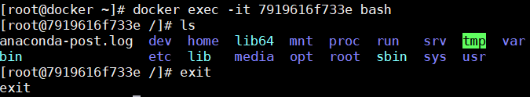
四、进入容器
两种方法进入容器：attach 和 exec
docker attach (可通过 Ctrl+p 然后 Ctrl+q 组合键退出)
docker exec

Slide 13
5
Docker常用操作
Part

Slide 14
五、镜像的常见操作
images 显示镜像列表
history 显示镜像构建历史
commit 从容器创建新镜像
build 从 Dockerfile 构建镜像
tag 给镜像打 tag
pull 从 registry 下载镜像
push 将 镜像 上传到 registry
rmi 删除 Docker host 中的镜像
search 搜索 Docker Hub 中的镜像

Slide 15
五、容器的常见操作
start 启动容器
stop 停止容器（SIGTERM）
restart 重启容器（--restart=always）
kill 立即停止容器（SIGKILL）
pause 暂停容器
Unpause 恢复暂停的容器
rm 删除容器

Slide 16
本讲结束

